Slide 1

第3章 线性表的应用
主讲老师：陈小玉
著作：《趣学算法》《趣学数据结构》
《算法训练营》（入门篇、提高篇、进阶篇）

Slide 2
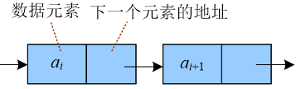
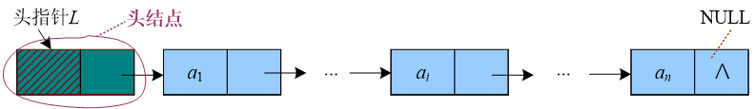
单链表
第2页
线性表有两种存储方式：顺序存储和链式存储。采用顺序存储的线性表被称为顺序表，采用链式存储的线性表被称为链表。

Slide 3
单链表
第3页
数据结构定义

Slide 4
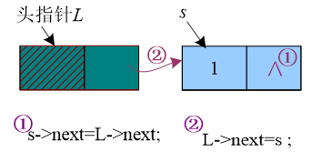
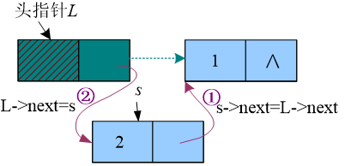
单链表
第4页
1
创建（头插法）
头插法每次把新结点插入到头结点之后，创建的单链表和数据输入顺序相反。

Slide 5
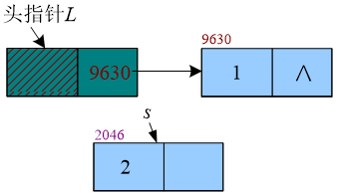
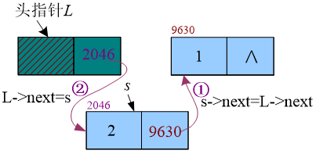
单链表
第5页
修改指针前后

Slide 6
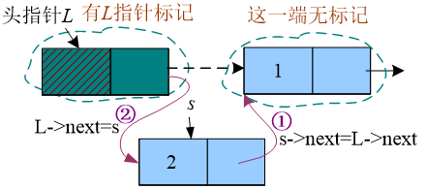
单链表
第6页
修改指针的顺序原则：先修改没有指针标记的那一端。

Slide 7


单链表
第7页
创建（尾插法）
尾插法建表每次把新结点链接到链表的尾部，其创建的单链表和数据输入顺序一致。

Slide 8
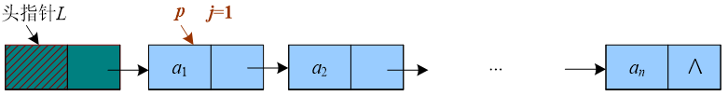
单链表
第8页
2
取值
单链表的取值不像顺序表那样可以随机访问任何一个元素，必须从第1个结点开始按顺序向后找，一直找到第i个结点。
注意：链表的头指针不可以随意改动！

Slide 9
单链表
第9页
3
查找
在一个单链表中查找是否存在元素e，可以定义一个p 指针，指向第一个元素结点，比较p指向结点的数据域是否等于e。

Slide 10
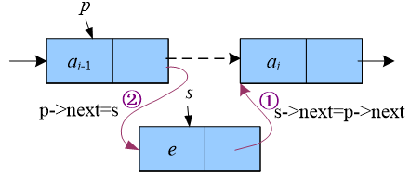
单链表
第10页
4
插入
如果要在第i个结点之前插入一个元素，则必须先找到第i-1个结点，想一想：为什么？

Slide 11
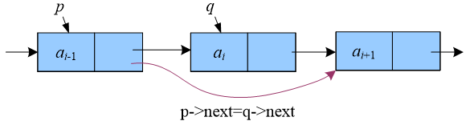
单链表
第11页
5
删除
删除一个结点，实际上是把这个结点跳过去。根据单向链表向后操作的特性，要想跳过第i个结点，就必须先找到第i-1个结点。

Slide 12

单链表就地逆置
第12页
将带有头结点的单链表就地逆置，辅助空间复杂度为O(1)。

Slide 13
算法时间复杂度分析
第13页
3
查找
O(n)
1
创建
O(n)
4
插入
O(1)
2
取值
O(n)
5
删除
O(1)

